Slide 1
基于可编程网卡的
高性能数据中心系统研究
^{李博杰}
^{中国科学技术大学计算机科学与技术学院}
^{指导教师：陈恩红教授、张霖涛教授}
^{2019年5月26日}

Slide 2
答辩报告提纲
背景
软件网络功能和数据结构处理的性能瓶颈
可编程网卡在数据中心内的部署
研究内容
基于可编程网卡的数据中心系统
网络功能加速 – ClickNP
数据结构加速 – KV-Direct
通信原语加速 – SocksDirect
报告总结

Slide 3
现代数据中心架构
Internet
核心交换机
核心交换机
汇聚交换机
汇聚交换机
汇聚交换机
汇聚交换机
柜顶交换机
柜顶交换机
柜顶交换机
柜顶交换机
计算节点
存储节点
网络节点
管理节点

Slide 4
虚拟化的云数据中心
AWS, Azure, 谷歌云, 阿里云, 腾讯云…
计算节点
网络节点
虚拟机监视器（Hypervisor）
虚拟网络功能
普通网卡
虚拟机1
虚拟机2
虚拟机3
客户应用
客户应用
客户应用
存储节点
操作系统
操作系统
操作系统
虚拟本地盘
虚拟云盘
虚拟网络
数据结构处理
普通网卡
内存 / Flash
普通网卡
内存 / Flash
数据中心网络

Slide 5
网络通信架构
计算节点1
计算节点2
客户虚拟机1
客户虚拟机2
客户应用
客户应用
套接字通信原语
套接字通信原语
操作系统
操作系统
虚拟网数据包
虚拟网数据包
虚拟网络软件
虚拟网络软件
封装
虚拟网数据包
封装
虚拟网数据包
普通网卡
普通网卡
网络节点
普通网卡
防火墙
负载均衡
…
网络功能

Slide 6
数据中心网络性能的提升
吞吐量 (Gbps)
100 GbE
40 GbE
50 GbE
25 GbE
10 GbE
LOG SCALE
CPU 核的网络数据包
处理能力受限于 CPU
主频和指令级并行度
1 GbE
大规模部署的时间

Slide 7
操作系统通信原语的性能瓶颈
操作系统内核占了网络应用的大部分CPU时间
通信原语开销浪费了低延迟数据中心网络
来源: Luiz Barroso, Mike Marty, David Patterson, Parthasarathy Ranganathan.
Attack of the Killer Microseconds.
Communications of the ACM, April 2017

Slide 8









虚拟化的网络功能
传统的专用硬件不够灵活
用软件实现网络功能以提高灵活性
负载均衡
NAT
防火墙
IPSec
网关
负载均衡
虚拟机
防火墙
虚拟机
NAT
虚拟机
IPSec 网关
虚拟机
Notes:
Multi-tenant datacenters requires flexible network functions to ensure security and performance isolation.
Dedicated hardware network function are not flexible enough to support multi-tenancy and respond to changing requirements.
Therefore, almost all cloud providers have been deploying virtualized network functions on servers to maximize flexibility.

Slide 9
软件网络功能的性能瓶颈
处理能力受限
  处理 40 Gbps 线速所需的 CPU 核数
膨胀且不稳定的延迟
  给数据平面增加了数十微秒至数毫秒的延迟
  在高负载下的延迟膨胀更加严重
  然而 1 毫秒的延迟就已经违反服务质量保证
网络功能 | 软件实现 | 1500B pkt (正常情况) | 64B pkt (最坏情况)
NVGRE 隧道解包 | Hyper-V 虚拟交换机 | 5 | 100
防火墙 (8K 规则) | Linux iptables | 21 | 480
Notes:
Second, software network functions have inflated and unstable latency.
A software-based network function adds tens of microseconds to milliseconds latency to the data plane.
When the load is high, this latency may grow to several milliseconds.
However, an occasional delay of one millisecond would already violate the service level agreement for delay sensitive applications.

Slide 10
云存储的概念架构
计算节点1
存储节点1
客户虚拟机1
内存 / Flash
网络存储软件
数据结构处理
普通网卡
普通网卡
计算节点2
存储节点2
客户虚拟机2
内存 / Flash
网络存储软件
数据结构处理
普通网卡
普通网卡

Slide 11
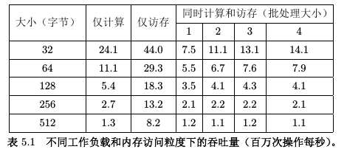
软件数据结构处理的性能问题
CPU 并行度的限制
同时计算和随机访存时，CPU 每个核每秒仅能处理 5M 次键值操作
对比：仅随机访存时，8 个 DDR4 内存通道每秒可达 850 M 次
软件数据结构处理仅利用了 37% 的内存带宽。
多核负载均衡的难题
每个键根据哈希映射到固定的 CPU 核
由于不同键的访问频率不均，CPU 核的负载也不均衡
CPU 核数越多，负载越不均衡：在 YCSB 长尾负载下，64 核的最高负载是平均值的 5.5 倍，10 核的最高负载只是均值的 1.5 倍。

Slide 12
答辩报告提纲
背景
软件网络功能和数据结构处理的性能瓶颈
可编程网卡在数据中心内的部署
研究内容
基于可编程网卡的数据中心系统
网络功能加速 – ClickNP
数据结构加速 – KV-Direct
通信原语加速 – SocksDirect
报告总结

Slide 13
异构计算的兴起
重定义摩尔定律：
定制硬件的性能
每 18 个月翻番
LOG SCALE
通用处理器：频率和 Dennard 缩放的终结
Notes:
Moore’s law is ending for CPU due to end of frequency scaling and Dennard scaling.
However, Moore’s law is still working for specialized hardware.
Green plots show the energy efficiency of GPUs.
Red plots show FPGAs.
Blue plots show the TPU ASIC.

Slide 14
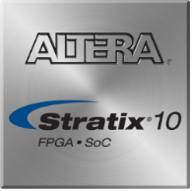
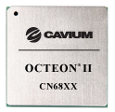
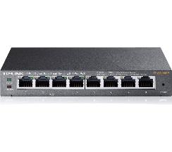
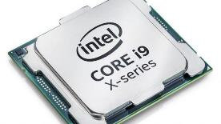
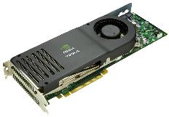
用什么异构硬件加速？
 | CPU | GPU | FPGA | 网络处理器（NP） | 网络交换机（ToR）
吞吐量 | 低 | 高 | 高 | 高 | 很高
延迟 | 高 | 很高 | 低 | 低 | 低
功耗 | 高 | 高 | 低 | 低 | 低
大规模部署 价格 | 高 | 很高 | 低 | 低 | 低
可编程性 | 很高 | 高 | 高 | 高 | 低
通用性 | 高 | 高 | 高 | 低 | 低
通用处理器
专用处理器
Notes:
To accelerate software network functions, while keeping flexibility, recent works have proposed to offload software network functions to hardware accelerators, including GPU, network processor and FPGA.
Compared to GPU, FPGA has lower latency and is more power efficient.
Compared to network processors, FPGA is more flexible and can be programmed for general computing.

Slide 15
FPGA 可重构硬件
  高并行性
  数以十万计的逻辑单元（包含逻辑门和寄存器）
  数以千计的内存块（BRAM）：总容量数 MB，总带宽数 TB/s
  数以千计的 DSP 乘法计算单元
  上述逻辑单元、内存块、DSP 间可以灵活互连
  高速互连
  FPGA 硬核（hard IP）可连接网络、PCIe、板上 DRAM 等
  延迟 1 us 以下，带宽数十 GB/s
  编程困难
  传统上使用 Verilog、VHDL 等硬件描述语言编程

Slide 16


微软 Azure 云的 FPGA 部署
可编程网卡 = 普通网卡 + FPGA
通过已有的数据中心网络互联
每台 Azure 云的物理服务器安装一块智能网卡
DRAM
DRAM
可编程网卡组成的硬件加速平面
CPU
CPU
深度学习
QPI
数据库
搜索引擎
加密解密
Gen3 x8
Gen3 2x8
普通网卡
DRAM
1
FPGA
2
CPU/GPU/TPU 计算 + NVMe SSD 存储
可编程网卡
40Gb/s
40Gb/s
网络
来源：A Reconfigurable Fabric for Accelerating Large-Scale Datacenter Services, ISCA’14
A Cloud-Scale Acceleration Architecture, MICRO’16
Notes:
We add an FPGA between the top-of-rack (ToR) switch and the NIC in each server.
The FPGAs form a hardware acceleration plane between the traditional software server plane and the network communication plane.

Slide 17
答辩报告提纲
背景
软件网络功能和数据结构处理的性能瓶颈
可编程网卡在数据中心内的部署
研究内容
基于可编程网卡的数据中心系统
网络功能加速 – ClickNP
数据结构加速 – KV-Direct
通信原语加速 – SocksDirect
报告总结

Slide 18
回顾：数据中心架构
计算、网络、存储节点存在性能瓶颈
计算节点
网络节点
虚拟机监视器（Hypervisor）
虚拟网络功能
普通网卡
虚拟机1
虚拟机2
虚拟机3
客户应用
客户应用
客户应用
存储节点
操作系统
操作系统
操作系统
虚拟本地盘
虚拟云盘
虚拟网络
数据结构处理
普通网卡
内存 / Flash
普通网卡
内存 / Flash
数据中心网络

Slide 19
1.1. 虚拟网络加速
计算节点
网络节点
虚拟机监视器（Hypervisor）
虚拟网络功能
普通网卡
虚拟机1
虚拟机2
虚拟机3
客户应用
客户应用
客户应用
存储节点
操作系统
操作系统
操作系统
虚拟网卡1
虚拟网卡2
虚拟网卡3
数据结构处理
普通网卡
虚拟本地盘
虚拟云盘
内存 / Flash
内存 / Flash
可编程网卡
虚拟网络
数据中心网络

Slide 20
1.2. 虚拟网络功能加速
计算节点
网络节点
虚拟机监视器（Hypervisor）
可编程网卡
虚拟网络功能数据面
虚拟网络功能控制面
虚拟机1
虚拟机2
虚拟机3
客户应用
客户应用
客户应用
存储节点
操作系统
操作系统
操作系统
虚拟网卡1
虚拟网卡2
虚拟网卡3
数据结构处理
普通网卡
虚拟本地盘
虚拟云盘
内存 / Flash
内存 / Flash
可编程网卡
虚拟网络
数据中心网络

Slide 21
2.1. 虚拟存储加速
计算节点
网络节点
虚拟机监视器（Hypervisor）
可编程网卡
虚拟网络功能数据面
虚拟网络功能控制面
虚拟机1
虚拟机2
虚拟机3
客户应用
客户应用
客户应用
存储节点
操作系统
操作系统
操作系统
虚拟网卡1
虚拟网卡2
虚拟网卡3
数据结构处理
普通网卡
可编程网卡
虚拟本地盘
内存 / Flash
内存 / Flash
虚拟云盘
虚拟网络
数据中心网络

Slide 22
2.2. 数据结构处理加速
计算节点
网络节点
虚拟机监视器（Hypervisor）
可编程网卡
虚拟网络功能数据面
虚拟网络功能控制面
虚拟机1
虚拟机2
虚拟机3
客户应用
客户应用
客户应用
存储节点
操作系统
操作系统
操作系统
虚拟网卡1
虚拟网卡2
虚拟网卡3
可编程网卡
数据结构处理数据面
数据结构处理控制面
可编程网卡
虚拟本地盘
内存 / Flash
虚拟云盘
内存 / Flash
虚拟网络
数据中心网络

Slide 23
3. 操作系统加速
计算节点
网络节点
虚拟机监视器（Hypervisor）
可编程网卡
虚拟网络功能数据面
虚拟网络功能控制面
虚拟机1
虚拟机2
虚拟机3
客户应用
客户应用
客户应用
存储节点
通信库
通信库
通信库
虚拟网卡1
虚拟网卡2
虚拟网卡3
可编程网卡
数据结构处理数据面
数据结构处理控制面
可编程网卡
虚拟本地盘
内存 / Flash
虚拟云盘
内存 / Flash
虚拟网络
传输协议
数据中心网络

Slide 24
基于可编程网卡的数据中心系统
计算节点
网络节点
虚拟机监视器（Hypervisor）
可编程网卡
虚拟网络功能数据面
虚拟网络功能控制面
虚拟机1
虚拟机2
虚拟机3
客户应用
客户应用
客户应用
存储节点
通信库
通信库
通信库
虚拟网卡1
虚拟网卡2
虚拟网卡3
可编程网卡
数据结构处理数据面
数据结构处理控制面
可编程网卡
虚拟本地盘
内存 / Flash
虚拟云盘
内存 / Flash
虚拟网络
传输协议
数据中心网络

Slide 25
答辩报告提纲
背景
软件网络功能和数据结构处理的性能瓶颈
可编程网卡在数据中心内的部署
研究内容
基于可编程网卡的数据中心系统
网络功能加速 – ClickNP
数据结构加速 – KV-Direct
通信原语加速 – SocksDirect
报告总结

Slide 26
虚拟网络、网络功能加速
计算节点
网络节点
虚拟机监视器（Hypervisor）
可编程网卡
虚拟网络功能数据面
虚拟网络功能控制面
虚拟机1
虚拟机2
虚拟机3
客户应用
客户应用
客户应用
存储节点
通信库
通信库
通信库
虚拟网卡1
虚拟网卡2
虚拟网卡3
可编程网卡
数据结构处理数据面
数据结构处理控制面
可编程网卡
虚拟本地盘
内存 / Flash
虚拟云盘
内存 / Flash
虚拟网络
传输协议
数据中心网络

Slide 27
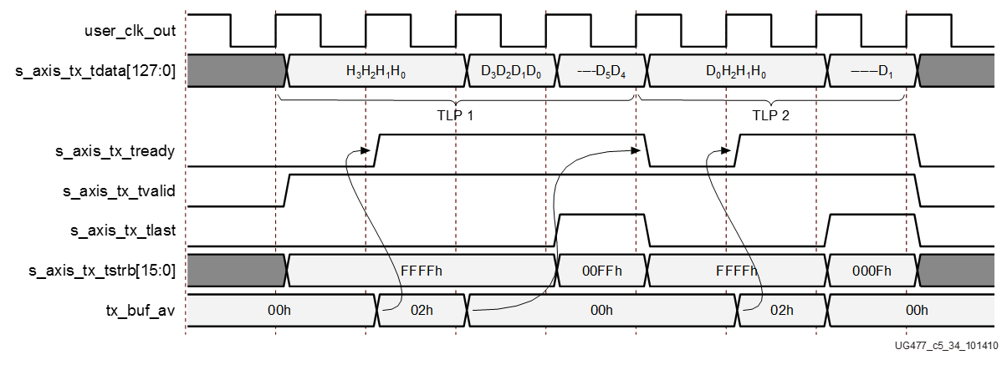
挑战：FPGA 编程困难
硬件描述语言难写、难调、难改
PCIe Core
DMA Engine
always @ (posedge SYSCLK or negedge RST_B)
begin
if(!RST_B)
DMA_TX_DATA <= `UD 8'hff;
else
DMA_TX_DATA <= `UD DMA_TX_DATA_N;
end
//send: "hello world !"
always @ (posedge SYSCLK)
begin
if (rst) begin
dma_data <= 88’h0;
dma_valid <= 1’b0;
else
if (dma_start) begin
dma_data <= 88’h68656C6C6F20776F726C64;
dma_valid <= 1’b1;
end
else begin
dma_data <= 88’h0;
dma_valid <= 1’b0;
end
end
end
Notes:
The main challenge to use FPGA is programmability.
Conventionally, FPGA is programmed with low-level hardware description languages, such as Verilog and VHDL.
This example shows a HelloWorld program in Verilog.
To print a HelloWorld string on the screen, we first need to translate the string into ASCII codes.
In order to send the codes to the host memory, we need to write a DMA engine.
The DMA engine needs to call a PCI express IP core, which requires reading three hundred pages of manual to understand the interface.
The difficulty of hardware description languages have pushed many software developers away for years.

Slide 28
现有高层次综合技术的不足
OpenCL (为 GPU 设计的批处理模型)
并行执行的核
A
B
C
mem
mem
mem
板上共享内存
网络
主机内存
问题：板上共享内存成为吞吐量瓶颈；批处理延迟高（1 ms）
Notes:
ClickNP provides a modular programming model similar to the Click modular router.
Therefore, programming in ClickNP is much like programming on a multi-core processor.
There is one important difference, though.
In conventional multi-core processing, threads communicate via shared memory.
However, In ClickNP, the cores communicate via channels instead of shared memory.
Channel-based communication is more efficient in FPGA compared to shared global memory, because the shared global memory would be the bottleneck.

Slide 29
ClickNP 编程模型
基于消息通信的流式处理
并行执行的核（元件）
A
B
C
网络
主机内存
mem
mem
mem
通过 管道, 而非共享内存来通信
优点：管道的吞吐量可扩放；流式处理延迟低（1 μs）
Notes:
ClickNP provides a modular programming model similar to the Click modular router.
Therefore, programming in ClickNP is much like programming on a multi-core processor.
There is one important difference, though.
In conventional multi-core processing, threads communicate via shared memory.
However, In ClickNP, the cores communicate via channels instead of shared memory.
Channel-based communication is more efficient in FPGA compared to shared global memory, because the shared global memory would be the bottleneck.

Slide 30
元件：类比一个处理器核
内部状态
(reg/mem)
数据处理函数
输入管道
输出管道
(主线程)
(I/O)
(I/O)
信号处理函数
(ISR)
主机控制信号、命令
(中断)
Notes:
In ClickNP, the basic processing module is called an element, which resembles a single-threaded core.
Each element has the following components.
First, a set of local states that are only accessible inside the element.
Second, input and output channels to communicate with other elements.
Third, process handler, which is the main thread to read input channels, do processing and write to output channels in an infinite loop.
Finally, signal handler, which receives and processes commands from the manager thread in host program running on CPU. Signals resemble interrupts in CPU.

Slide 31
ClickNP 元件库
元件 | 时钟频率 (MHz) | 峰值性能 | 延迟 (时钟周期数) | 逻辑资源 % | BRAM 内存资源 %
L4_Parser | 221.9 | 113.6 Gbps | 11 | 0.8% | 0.2%
IPChecksum | 226.8 | 116.1 Gbps | 18 | 2.3% | 1.3%
NVGRE_Encap | 221.8 | 113.6 Gbps | 9 | 1.5% | 0.6%
AES_CTR | 217.0 | 27.8 Gbps | 70 | 4.0% | 23.1%
SHA1 | 220.8 | 113.0 Gbps | 105 | 7.9% | 6.6%
CuckooHash | 209.7 | 209.7 Mpps | 38 | 2.0% | 65.5%
HashTCAM | 207.4 | 207.4 Mpps | 48 | 18.7% | 22.0%
LPM_Tree | 221.8 | 221.8 Mpps | 181 | 4.3% | 13.2%
SRPrioQueue | 214.5 | 214.5 Mpps | 41 | 2.6% | 0.6%
RateLimiter | 141.5 | 141.5 Mpps | 14 | 16.9% | 14.1%
吞吐量：200 Mpps / 100 Gbps
平均延迟 0.19 us，最高延迟 0.8 us
代码行数：平均 80，最高196
近 200 个元件
包括数据包解析、校验和计算、隧道封装/解封装、加密、哈希表、前缀匹配、数据包调度、流量控制等
Notes:
We have built a ClickNP element library with nearly 100 elements.
About 20% of them are re-factored from Click modular router, and the remaining ones cover lots of network functions.
This table shows some common elements in the element library, which cover packet parsing, checksum, tunnel encapsulation, crypto, hash tables, prefix matching, packet scheduling and rate limiting.

Slide 32
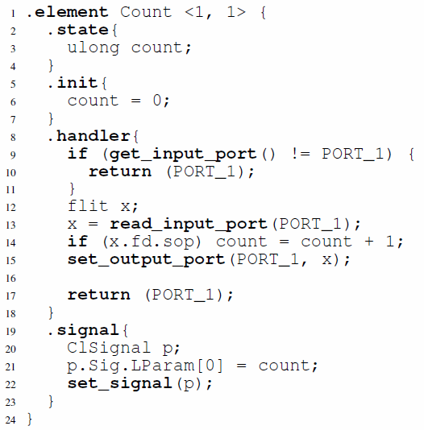
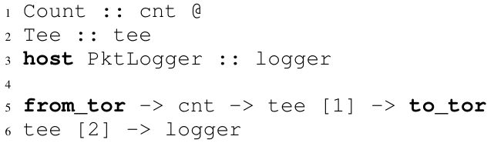
网络功能示例：抓包工具
from_tor
Count
Tee
to_tor
Count 元件：
FPGA
CPU
logger
ClickNP 配置文件（元件间的连接）：
Notes:
Here we look at an example network function, packet logger.
It receives packets from top-of-rack switch, counts number of packets in Count element, then makes a copy in Tee element.
One copy is forwarded back to ToR switch, the other copy is forwarded to a host element PktLogger running on CPU.
We can see that this PacketLogger needs only 5 lines of code for ClickNP configuration.

Slide 33
ClickNP 开发工具链
ClickNP 主机进程
ClickNP 元件
管程
工作线程
ClickNP 运行库
ClickNP 管程
ClickNP 脚本
PCIe I/O 管道
HLS 运行库
主机
Catapult PCIe 驱动
ClickNP 编译器
FPGA
中间 C 代码
Catapult FPGA OS
ClickNP
C 编译器
HLS 工具
Verilog
FPGA 上的 HLS 运行库
Notes:
Here we look at the architecture of the ClickNP toolchain.
A ClickNP program is divided into three parts, a set of ClickNP elements, a ClickNP script to define the connections among elements, and a ClickNP host manager program.

Slide 34
优化：利用 FPGA 并行性
组件间并行
  流水线并行
  数据并行
组件内并行
  原则1: 最小化内存依赖
  使用寄存器取代片上内存
  延迟写入内存
  内存分片
  原则2: 平衡流水线各级延迟
  循环展开
  把慢路径卸载到另一个组件异步执行
Notes:
We have developed multiple optimization techniques in ClickNP to fully leverage the parallelism.
Due to time limitations, here I’m not going to discuss them in detail.

Slide 35
ClickNP 开发效率与性能
网络应用 | 代码行数 | 资源开销（占芯片面积比例） | 吞吐量（相比CPU软件） | 平均延迟（相比CPU软件）
数据包生成器 | 665 | 16% | 18x | 25x
抓包工具 | 250 | 8% | 17x | 18x
防火墙 | 538 | 32% | 22x | 40x
IPSec 网关 | 695 | 35% | 60x | 3x
负载均衡器 | 860 | 36% | 55x | 12x
数据包调度器 | 584 | 11% | 32x | 10x

Slide 36
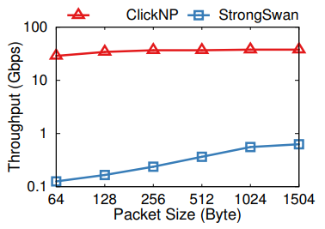
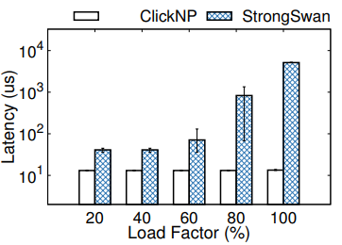
IPSec 网关的应用性能
应用场景：
通过 Internet 加密连接多个数据中心或数据中心与办公园区
云数据中心
IPSec
网关
Internet
IPSec
网关
办公园区
吞吐量随数据包大小的稳定性
延迟随负载高低的稳定性

Slide 37
ClickNP 小结
问题
软件网络功能的性能瓶颈。
创新点
提出首个基于高级语言、能在 40 Gbps 网络中实现线速处理的 FPGA 网络功能处理框架。
主要挑战
FPGA 硬件描述语言难以编程，现有 OpenCL 高级语言编程框架不适合网络功能处理。
主要贡献
实现了 ClickNP 开发工具链，与多种商用高层次综合工具集成。
基于 ClickNP 设计和实现了 200 多个网络元件，并用这些元件组建起多种网络功能。相比基于CPU 的软件网络功能，ClickNP 的吞吐量提高了 10 倍，延迟降低到1/10；且具有可忽略的CPU 开销。
是首个完全用高级语言编程，且能达到 40 Gbps 线速数据包处理的 FPGA 网络功能处理平台。

Slide 38
答辩报告提纲
背景
软件网络功能和数据结构处理的性能瓶颈
可编程网卡在数据中心内的部署
研究内容
基于可编程网卡的数据中心系统
网络功能加速 – ClickNP
数据结构加速 – KV-Direct
通信原语加速 – SocksDirect
报告总结

Slide 39
数据结构加速
计算节点
网络节点
虚拟机监视器（Hypervisor）
可编程网卡
虚拟网络功能数据面
虚拟网络功能控制面
虚拟机1
虚拟机2
虚拟机3
客户应用
客户应用
客户应用
存储节点
通信库
通信库
通信库
虚拟网卡1
虚拟网卡2
虚拟网卡3
可编程网卡
数据结构处理数据面
数据结构处理控制面
可编程网卡
虚拟本地盘
内存 / Flash
虚拟云盘
内存 / Flash
虚拟网络
传输协议
数据中心网络

Slide 40

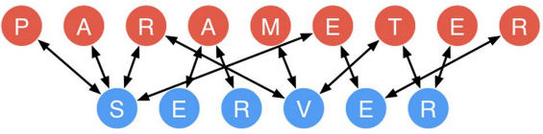
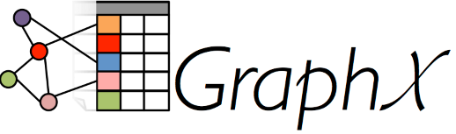

键值存储：基础数据结构
缓存
共享数据结构
键
值
键
值
用户 ID
最新微博
图中的点
相邻的点
数据库查询
查询结果
机器学习特征
权重
网站访客
浏览器信息
数据库事务
序列号
越来越重要的应用
Notes:
In recent years, key-value store goes beyond object caching and becomes an infrastructure service to store shared data structure in a distributed system.
Examples include parameter servers in machine learning, graph computing engine and sequencers for distributed transactions, as the Eris paper in this session just said.

Slide 41
键值存储：基础数据结构
共享数据结构
设计目标
高性能
低延迟
写操作比例高
向量操作
____
原子操作
键
值
图中的点
相邻的点
机器学习特征
权重
数据库事务
序列号
越来越重要的应用
Notes:
In recent years, key-value store goes beyond object caching and becomes an infrastructure service to store shared data structure in a distributed system.
Examples include parameter servers in machine learning, graph computing engine and sequencers for distributed transactions, as the Eris paper in this session just said.

Slide 42
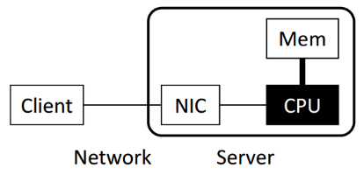
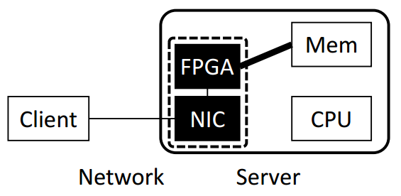
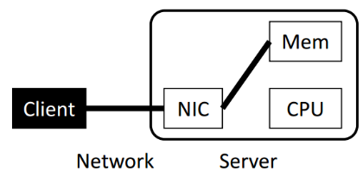
KV-Direct 相关工作
软件
(内核 TCP/IP)
瓶颈: 操作系统
网络协议栈
软件
(内核绕过)
瓶颈: CPU 随机内存访问和键值操作处理
KV-Direct
基于可编程网卡的键值存储
把键值处理从服务器端 CPU 卸载到可编程网卡的 FPGA 上
单边 RDMA
瓶颈：
1. 通信: 每次键值操作多轮访问
2. 同步: 写操作需要同步
Notes:
We propose KV-Direct to offload KV processing on CPU to programmable NIC.
The name of KV-Direct means that the NIC directly fetches data and applies updates in the host memory to serve KV requests, completely bypassing server CPU.

Slide 43
KV-Direct 系统架构
网络
解码
请求调度
网络
网络
编码
哈希表
内存分配
负载均衡
智能网卡 DRAM
PCIe
(主机内存)
Notes:
Now we look at the architecture of KV-Direct.
key-value operations are received from the NIC and decoded in the network decoder,
Then the request scheduler issues independent key-value operations to the hash table,
Small key-value pairs are stored inline in the hash table, while larger key-value pairs are stored in dynamically allocated memory, which requires a slab memory allocator.
The memory accesses are dispatched to either on-board DRAM, or the PCIe bus to access host memory.
When the memory lookup result comes back, finally we encode the KV operation results and send to the client.

Slide 44
挑战 1：网卡与 CPU 间带宽小
40 GbE
可编程网卡
NIC
ToR 交换机
网卡 DRAM
(4 GB)
FPGA
PCIe Gen3
x16 DMA
13 GB/s
120 Mops
需要尽量减少每次键值操作的内存访问次数
主机 DRAM (256 GB)
CPU
Notes:
Now we analyze the performance challenges of KV-Direct.
First, our PCIe interface between FPGA and host memory has limited throughput. To make things worse, PCIe transport layer packets has header overhead, and the PCIe IP core in our FPGA has limited parallelism, which limits our PCIe throughput to 60 million operations per second.
So we need to be frugal on memory accesses.

Slide 45
挑战 2：网卡与 CPU 间延迟高
40 GbE
可编程网卡
NIC
ToR 交换机
板上 DRAM
(4 GB)
FPGA
原子操作存在依赖：
需要乱序执行，隐藏 PCIe 延迟
PCIe Gen3
x16 DMA
1us 延迟
主机 DRAM (256 GB)
CPU
Notes:
Second, the PCIe bus has delay of nearly 1 microsecond, due to additional delay in the PCIe IP core in our FPGA.
When atomic operations operate on the same key, they are depend on the result of each other and needs to executed one by one.
Therefore, we need to hide the PCIe latency, otherwise the throughput will degrade to 1 million operations per second.

Slide 46
挑战 3：利用网卡上的 DRAM
40 GbE
可编程网卡
NIC
ToR 交换机
12 GB/s
100 Mops
板上 DRAM
(4 GB)
如何充分利用板上 DRAM？
做缓存，太慢；
做负载均衡，太小。
方法：缓存与负载均衡结合
FPGA
PCIe Gen3
x16 DMA
13 GB/s
120 Mops
主机 DRAM (256 GB)
CPU
Notes:
Second, the PCIe bus has delay of nearly 1 microsecond, due to additional delay in the PCIe IP core in our FPGA.
When atomic operations operate on the same key, they are depend on the result of each other and needs to executed one by one.
Therefore, we need to hide the PCIe latency, otherwise the throughput will degrade to 1 million operations per second.

Slide 47
挑战 4：网络带宽有限
40 GbE
可编程网卡
NIC
ToR 交换机
5 GB/s
60 Mpps
板上 DRAM
(4 GB)
FPGA
PCIe Gen3
x16 DMA
13 GB/s
120 Mops
主机 DRAM (256 GB)
CPU
Notes:
Second, the PCIe bus has delay of nearly 1 microsecond, due to additional delay in the PCIe IP core in our FPGA.
When atomic operations operate on the same key, they are depend on the result of each other and needs to executed one by one.
Therefore, we need to hide the PCIe latency, otherwise the throughput will degrade to 1 million operations per second.

Slide 48
性能优化方案
网卡与主存的 PCIe 带宽有限
bucketized chaining 哈希表
slab 动态内存分配 + 懒惰垃圾回收
网卡与主存的 PCIe 延迟较高
访问同一个键的操作有依赖
缓存 + 乱序执行
利用带宽有限的网卡 DRAM
缓存与负载均衡结合
一部分可缓存区域用 DRAM 缓存，另一部分直通 PCIe
网络带宽有限
客户端批量发送
向量操作

Slide 49
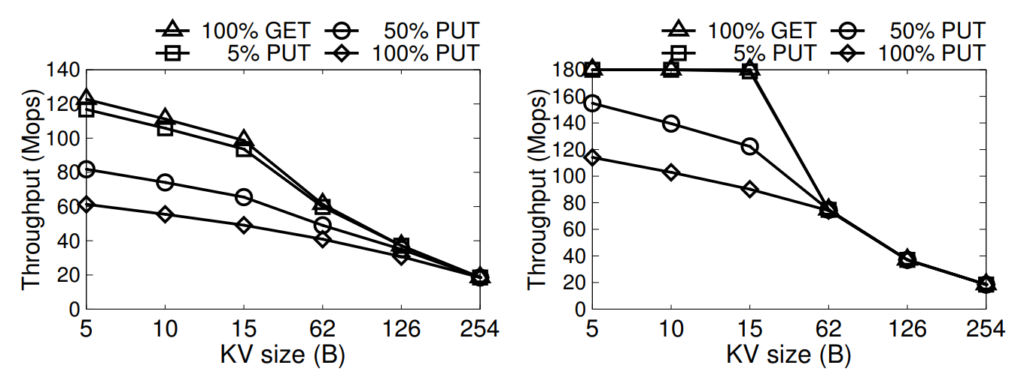
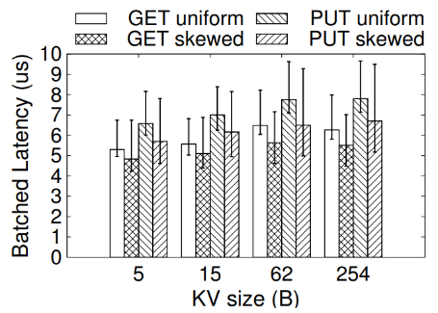
KV-Direct 系统性能
均匀分布吞吐量
长尾分布吞吐量
延迟

Slide 50
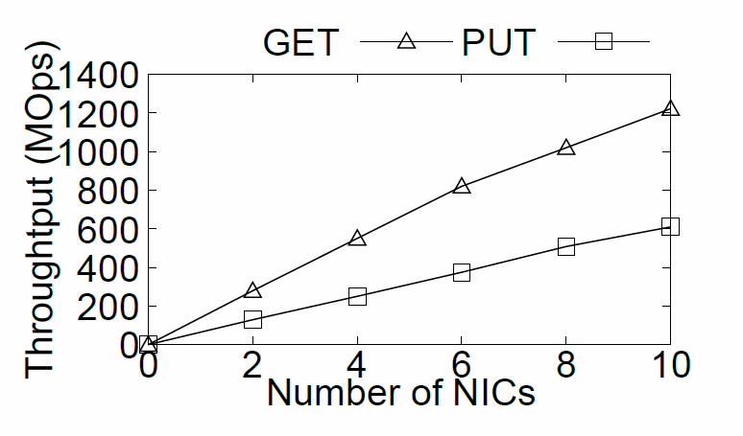
多网卡的性能可扩放性
Notes:
Because a single KV-Direct NIC has not saturated the bandwidth of host DRAM, we can leverage multiple programmable NICs to scale up the KV-Direct system. As we can see in the figure, the throughput increases almost linearly with number of NICs.

Slide 51
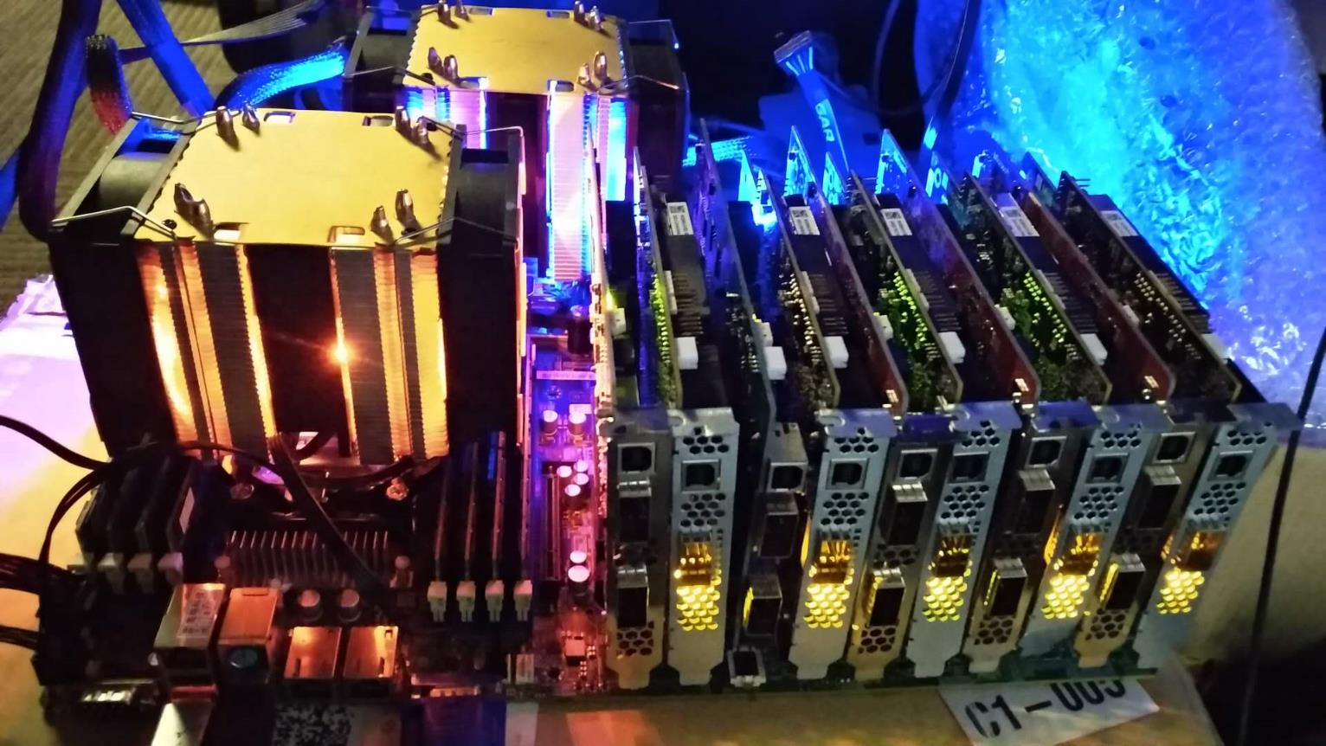
多网卡的性能可扩放性
12.2 亿次 KV op/s
357 瓦功耗
Notes:
This photo is our test server with 10 programmable NICs, two Xeon E5 processors and 128 Gigabytes of memory.
Each programmable NIC is connected to the motherboard via 8 lanes of PCIe Gen3, so the 10 NICs saturate the 80 PCIe lanes from two Xeon E5 processors.
(click) With 10 programmable NICs, KV-Direct achieves 1.2 billion key-value operations per second with less than 400 watts of power consumption, setting a new milestone for general purpose key-value stores.

Slide 52
KV-Direct 性能比较
 | 吞吐量 (Mops) (读 / 写) | 功耗 (Kops/W) | 技术 | 延迟 (us) (读 / 写)
Memcached | 1.5 / 1.5 | 5 / 5 | 传统 | 50 / 50
MemC3 | 4.3 / 4.3 | 14 / 14 | 传统 | 50 / 50
RAMCloud | 6 / 1 | 20 / 3.3 | 内核绕过 | 5 / 14
MICA (12网卡) | 137 / 135 | 342 / 337 | 内核绕过 | 81 / 81
FARM | 6 / 3 | 30 (261) / 15 | 单边 RDMA | 4.5 / 10
DrTM-KV | 115 / 14 | 500 (3972) / 60 | 单边 RDMA | 3.4 / 6.3
HERD | 35 / 25 | 490 / 300 | 双边 RDMA | 4 / 4
FPGA-Xilinx | 14 / 14 | 106 / 106 | FPGA | 3.5 / 4.5
Mega-KV | 166 / 80 | 330 / 160 | GPU | 280 / 280
KV-Direct (单网卡) | 180 / 114 | 1487 (5454) / 942 (3454) | 智能网卡 | 4.3 / 5.4
KV-Direct (10网卡) | 1220 / 610 | 3417 (4518) / 1708 (2259) | 智能网卡 | 4.3 / 5.4
* 括号内的功耗指的是网卡的功耗，针对 KV-Direct、FARM 等绕过服务器端 CPU 的系统。
Notes:
KV-Direct achieves high throughput and power efficiency compared to existing work.
In the table we show several existing systems, including traditional TCP IP, kernel-bypass networking, RDMA, FPGA and GPU.

Slide 53
KV-Direct 小结
问题
软件数据结构处理的性能瓶颈。
创新点
提出用可编程网卡加速远程数据结构访问。在服务器端绕过CPU，用可编程网卡通过PCIe 直接访问主机内存。
主要挑战
可编程网卡访问主机内存性能受限。
主要贡献
把单边 RDMA 的内存操作语义扩展到键值操作语义。
为可编程网卡设计了哈希表、内存分配器、乱序执行引擎、负载均衡和缓存、向量操作等一系列性能优化。
实现了10 倍于CPU 的能耗效率和微秒级的延迟，是首个单机性能达到10 亿次每秒的通用键值存储系统。

Slide 54
答辩报告提纲
背景
软件网络功能和数据结构处理的性能瓶颈
可编程网卡在数据中心内的部署
研究内容
基于可编程网卡的数据中心系统
网络功能加速 – ClickNP
数据结构加速 – KV-Direct
通信原语加速 – SocksDirect
报告总结

Slide 55
操作系统通信原语加速
计算节点
网络节点
虚拟机监视器（Hypervisor）
可编程网卡
虚拟网络功能数据面
虚拟网络功能控制面
虚拟机1
虚拟机2
虚拟机3
客户应用
客户应用
客户应用
存储节点
通信库
通信库
通信库
虚拟网卡1
虚拟网卡2
虚拟网卡3
可编程网卡
数据结构处理数据面
数据结构处理控制面
可编程网卡
虚拟本地盘
内存 / Flash
虚拟云盘
内存 / Flash
虚拟网络
传输协议
数据中心网络

Slide 56
套接字：操作系统通信原语
发送方主机
接收方主机
客户应用
客户应用
send 套接字操作
唤醒进程
recv 套接字操作
标准 C 库
标准 C 库
操作系统
操作系统
send 系统调用
recv 系统调用
加锁
进程调度
加锁
VFS send
VFS recv
拷贝数据，分配内存
事件通知
拷贝数据，释放内存
TCP 发送缓冲区
TCP 接收缓冲区
TCP/IP 协议
TCP/IP 协议
网络数据包
网络数据包
网卡
网卡
网络数据包
Notes:
为什么操作系统：首先需要多个应用共享网络资源，应用间的隔离。操作系统需要系统调用。
为什么需要加锁：多个线程，多个进程可能访问同一连接
分配发送缓冲区，拷贝数据：网络上可能存在拥塞，网卡在后台发送，send 调用返回，CPU 可以做其他事情。
TCP/IP 协议：网络数据包
网卡传输
接收端一边把数据放进接收缓冲区。
一边把事件通知给客户应用，唤醒接收端进程
接收端进程调用 recv，从系统缓冲区拷贝数据到用户缓冲区，释放内存

Slide 57
消除套接字开销的技术
系统调用
用户态库，管程负责特权操作
多线程共享连接需要同步
基于令牌的共享，为常见情况优化，并兼容特殊情况（如 fork）
缓冲区管理
新的环形缓冲区设计
TCP/IP 协议栈
用可编程网卡（RDMA）实现主机间可靠通信；
用共享内存实现主机内进程间通信
数据拷贝
批量页面重映射技术
操作系统的通知和调度
协作式多进程

Slide 58
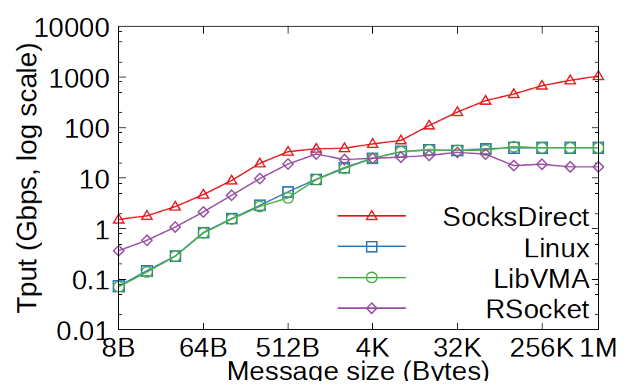
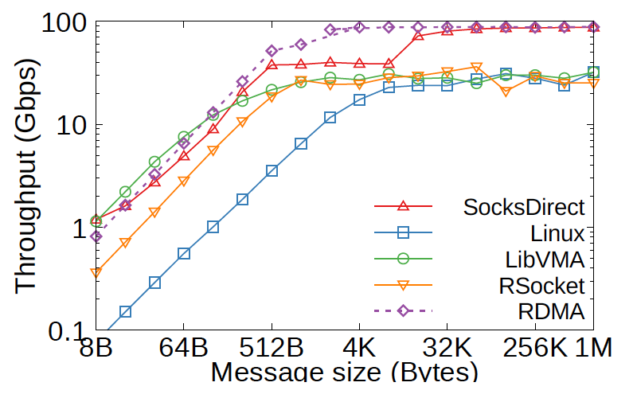
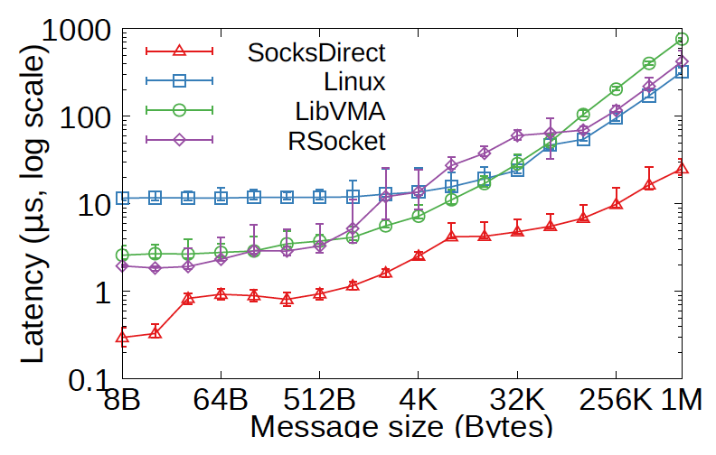
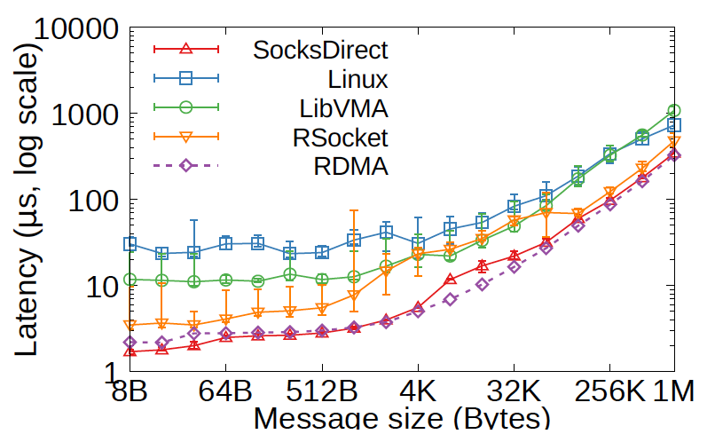
SocksDirect 性能
单机进程间吞吐量
跨机器网络吞吐量
单机进程间往返延迟
跨机器网络往返延迟

Slide 59
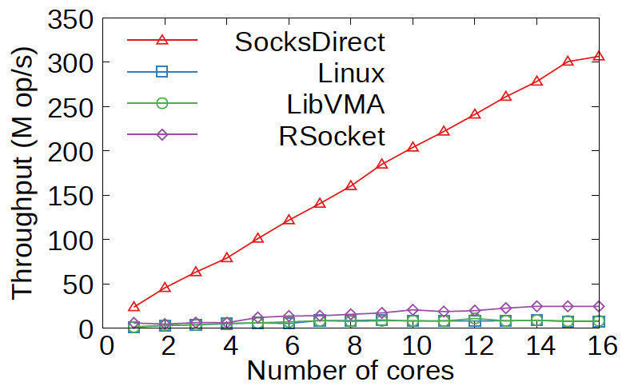
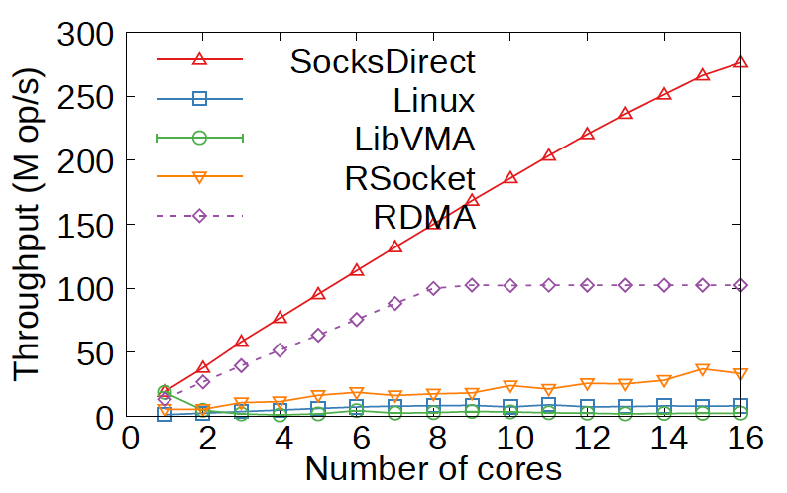
SocksDirect CPU 核数可扩放性
单机进程间
跨机器网络

Slide 60
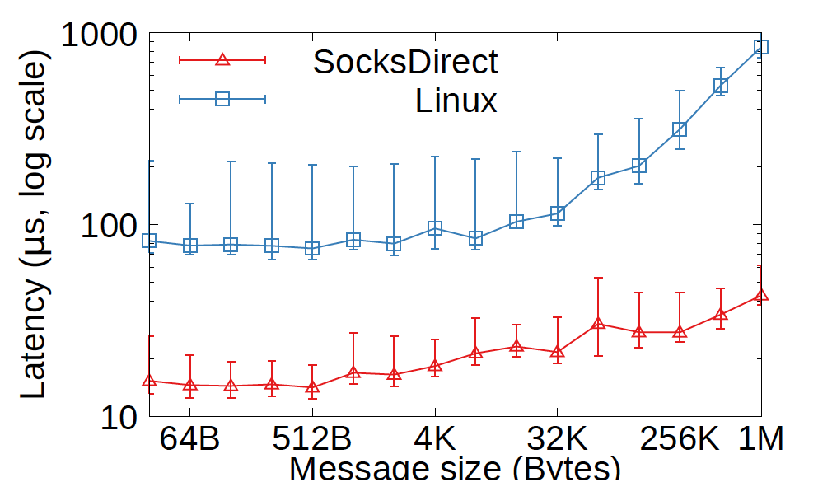
SocksDirect 实际应用性能
Nginx HTTP 请求端到端延迟

Slide 61
SocksDirect 小结
问题
Linux 套接字通信原语的性能差。
创新点
提出用户态运行库和网卡硬件传输层相结合的方法实现套接字通信原语，从而绕过操作系统内核。
主要挑战
操作系统虚拟文件系统层功能复杂，兼容性和性能存在矛盾。
主要贡献
设计实现了一个用户态套接字系统SocksDirect，与现有应用程序完全兼容，能实现接近硬件极限的吞吐量和延迟，且多核性能具有可扩放性。
消除线程间同步、缓冲区管理、大数据拷贝、进程唤醒等一系列开销。
相比 Linux 提升了 7 至 20 倍吞吐量，降低延迟到 1/17 至 1/35，并将Web 服务器的HTTP 延迟降低到 1/5.5。

Slide 62
答辩报告提纲
背景
软件网络功能和数据结构处理的性能瓶颈
可编程网卡在数据中心内的部署
研究内容
基于可编程网卡的数据中心系统
网络功能加速 – ClickNP
数据结构加速 – KV-Direct
通信原语加速 – SocksDirect
报告总结

Slide 63
报告总结
本文提出了一个基于可编程网卡的高性能数据中心系统。利用可编程网卡提高云计算中计算、网络和存储节点的性能，并降低成本。
创新点 1：提出用基于FPGA的可编程网卡加速云计算中的虚拟网络功能。为了简化编程，提出了首个适用于高速网络数据包处理、基于高级语言的FPGA编程框架。相比传统基于CPU的网络功能，把吞吐量提高了10倍，延迟降低到1/10，为每个计算节点节约了1/5的CPU核。
创新点 2：提出用可编程网卡加速远程数据结构访问。我们以内存键值存储系统为例，在服务器端绕过CPU，用网卡直接访问主机内存，实现了10倍于CPU的吞吐量和微秒级的延迟，是首个单机性能达到10亿次每秒的通用键值存储系统。
创新点 3：为了降低操作系统网络协议栈的开销，提出一个软硬件结合的用户态套接字通信系统，与现有应用程序完全兼容，并能实现接近硬件极限的吞吐量和延迟，解决了长期以来通用网络协议栈性能较低、专用网络协议栈兼容性较差的矛盾。

Slide 64
展望：可编程网卡成为一等公民
传统加速架构
CPU 把规则的任务卸载到 FPGA
可编程网卡架构
FPGA 把不规则的任务卸载到 CPU
DRAM
DRAM
DRAM
DRAM
FPGA
CPU
CPU
FPGA
SSD
SSD
GPU
GPU
网卡
网卡
网络
可编程网卡
网络

Slide 65
主要科研成果
ClickNP: Highly flexible and High-performance Network Processing with Reconfigurable Hardware
Bojie Li, Kun Tan, Layong (Larry) Luo, Yanqing Peng, Renqian Luo, Ningyi Xu, Yongqiang Xiong, Peng Cheng, Enhong Chen
Proceedings of the 2016 ACM SIGCOMM Conference (SIGCOMM ‘16)
KV-Direct: High-Performance In-Memory Key-Value Store with Programmable NIC
Bojie Li, Zhenyuan Ruan, Wencong Xiao, Yuanwei Lu, Yongqiang Xiong, Andrew Putnam, Enhong Chen, Lintao Zhang
Proceedings of the 26th Symposium on Operating Systems Principles (SOSP ‘17)
SocksDirect: Datacenter Sockets Can Be Fast and Compatible
Bojie Li, Tianyi Cui, Zibo Wang, Wei Bai, Lintao Zhang
Proceedings of the 2019 ACM SIGCOMM Conference (SIGCOMM ‘19)
主要获奖：
2017 年微软学者奖学金
2017 年博士生国家奖学金

Slide 66
合作发表的其他科研成果
Fast and Compatible User-Space Container Networking with Programmable NIC
Bojie Li. (Collaborators: Zibo Wang and Tianyi Cui, Advisor: Lintao Zhang.)
SOSP Student Research Competition 2017, Final Presentation Rounds.
ST-Accel: A High-Level Programming Platform for Streaming Applications on FPGA
Zhenyuan Ruan, Tong He, Bojie Li, Peipei Zhou, Jason Cong.
IEEE International Symposium on Field-Programmable Custom Computing Machines (FCCM ‘18).
Multi-Path Transport for RDMA in Datacenters
Yuanwei Lu, Guo Chen, Bojie Li, Kun Tan, Yongqiang Xiong, Peng Cheng, Jiansong Zhang, Enhong Chen, Thomas Moscibroda.
Proceedings of the 15th USENIX Symposium on Networked Systems Design and Implementation (NSDI ‘18).
The Feniks FPGA Operating System for Cloud Computing
Jiansong Zhang, Yongqiang Xiong, Ningyi Xu, Ran Shu, Bojie Li, Peng Cheng, Guo Chen, Thomas Moscibroda.
Proceedings of the 8th Asia-Pacific Workshop on Systems (APSys ‘17).
Memory Efficient Loss Recovery for Hardware-based Transport in Datacenter
Yuanwei Lu, Guo Chen, Zhenyuan Ruan, Wencong Xiao, Bojie Li, Jiansong Zhang, Yongqiang Xiong, Peng Cheng, Enhong Chen.
Proceedings of the First Asia-Pacific Workshop on Networking (APNet ‘17).
Fast and Cautious: Leveraging Multi-path Diversity for Transport Loss Recovery in Data Centers
Guo Chen, Yuanwei Lu, Yuan Meng, Bojie Li, Kun Tan, Dan Pei, Peng Cheng, Layong (Larry) Luo, Yongqiang Xiong, Xiaoliang Wang, Youjian Zhao.
Proceedings of the 2016 USENIX Annual Technical Conference (ATC ‘16).

Slide 67
致谢
感谢微软亚洲研究院张霖涛导师指导我走进系统研究的大门
感谢中国科学技术大学陈恩红导师对我的支持与帮助
感谢微软亚洲研究院各位合作老师对我的指导与帮助：谭焜博士、熊勇强博士、白巍博士、张建松博士、罗腊咏博士、陈果博士、程鹏博士、徐宁仪博士、任晶磊博士、陈亮博士、舒然博士、王晓亮博士、张永光博士、周礼栋博士等
感谢微软美国总部各位合作同事对我的支持与帮助：Andrew Putnam, Tanj Bennett, Derek Chiou, Qi Luo, Daniel Firestone 等
感谢在微软亚洲研究院实习期间与我合作研究的同学们：陆元伟、肖文聪、阮震元、崔天一、左格非、王子博、彭燕庆、罗人千、贺同、王阳、Taekyung Heo、李弈帅等
感谢在中国科学技术大学和微软亚洲研究院的老师、同学和朋友

Slide 68
谢谢各位老师！

